Slide 1
Generování (pseudo)náhodných čísel
Výkonnost a spolehlivost – KIV/VSP
Richard Lipka
29.9.2015

Slide 2
Využitelnost náhody
Kryptografie
Tvorba dostatečně velkých náhodných klíčů v SSL
Testování
Generování testovacích dat
Simulace chování uživatelů
Hry
Hazardní hry
Varianty v chování počítačového protivníka
Matematické modelování a simulace
Metoda Monte Carlo
Randomizace vzorků
Rozhodování

Slide 3
Zdroje náhody
Statické – tabulky
Fyzikální generátory
Aritmetické metody
Náplň zbytku přednášky
V současné době nejčastější
„Anyone who considers arithmetical methods of producing random digits is, of course, in a state of sin.“
John von Neumann, 1951, Various techniques used in connection with random digits

Slide 4
Tabulky náhodných čísel
A Million Random Digits with 100,000 Normal Deviates
(1955, RAND corporation)
K dostání na Amazonu (cca 55$)
Generováno elektronickou ruletou
„Such a terrific reference work! But with so many terrific random digits, it's a shame they didn't sort them, to make it easier to find the one you're looking for.“

Slide 5
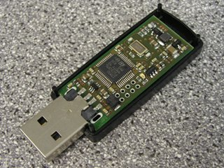
Fyzikální generátory
Náhoda získána měřením nějakého reálného procesu
Čítače částic
Tepelný šum, elektromagnetický šum
Počasí
Házení kostek, míchání karet
…
Jevy které je velmi obtížné předvídat
→ využitelné v kryptografii

Slide 6
/dev/random v Linuxu
Zdroj náhody získané z jádra
časování diskových operací, stisknutí kláves a pohybů myši (podle implementace systému – může využívat teplotu CPU, audio vstup, ….)
„Skutečná náhoda“ - lepší než jakýkoliv aritmetický generátor, zamýšlené pro kryptografii
Čtení je blokující → když nemá dost „náhody“, čeká až ji získá (/dev/urandom – pseudonáhodný, ale neblokující)
Ve Windows CryptoAPI (uzavřené), GnuPG

Slide 7
Pseudonáhodné generátory
Algebraické – definovány funkcí
Posloupnost čísel, které „na první pohled“ vypadají náhodně (ale nejsou)
Z posloupnosti nejspíš nejde odvodit vlastnosti generátoru (nevyřešený problém - NP)
Deterministické – musí dopadnout vždy stejně
Při stejné iniciaci (seed) dají vždy stejný výsledek (stejnou posloupnost) může a nemusí být užitečná vlastnost
Konečné
Posloupnost se po nějaké době (periodě) začne opakovat

Slide 8
Dobrý pseudonáhodný generátor
Rychlý (/dev/random/ není moc rychlé)
Malá spotřeba paměti
Dlouhá perioda
neopakuje se moc brzy, vyčerpá rozumnou část dostupných čísel
Replikovatelný
lze snadno získat tutéž posloupnost
Hodí se pro debugging a testování
Nezávislé hodnoty
Posloupnost projde testem statistické nezávislosti
Odpovídá požadovanému rozdělení
Střední hodnota, odchylka, histogram

Slide 9
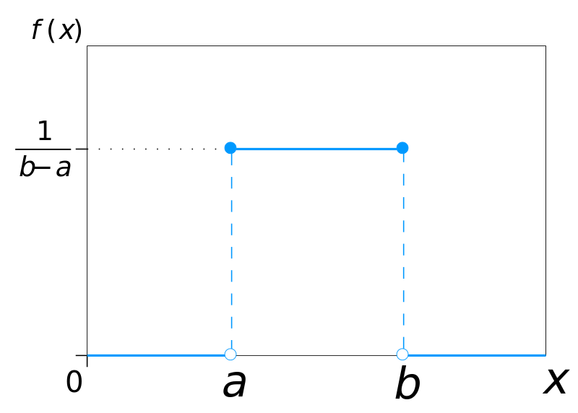
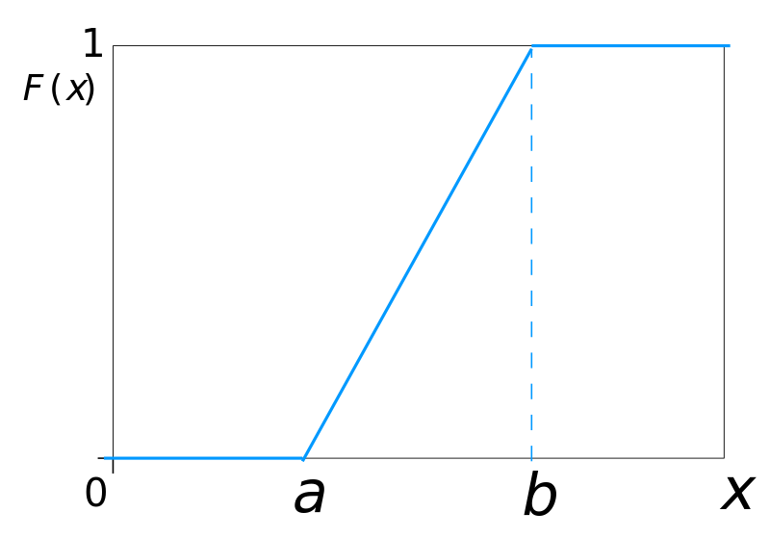
Rovnoměrné rozložení (Uniform distribution)
Základ pro ostatní generátory
Parametry: minimum a maximum
Hodnoty ze zadaného rozsahu se stejnou pravděpodobností
Obvykle v rozsahu $\left\langle 0, 1\right\rangle$ - normalizovaná podoba (neplést s normálním rozdělením!)
Hustota pravděpodobnosti
Distribuční funkce
Grafy:https://en.wikipedia.org/wiki/Uniform_distribution_(continuous)

Slide 10
Rovnoměrné rozložení (Uniform distribution)
Hustota pravděpodobnosti:
$$f\left(x\right)=\begin{matrix}\frac{1}{b−a} pro a≤y≤b \\ 0 pro x<a ∪ x>b\end{matrix}$$
Distrubuční funkce:
$$F\left(x\right)=P\left\{μ≤x\right\}=\int_{−∞}^{x}{f\left(μ\right)dμ}$$
$$F\left(x\right)=\begin{matrix}0 pro x<a \\ \frac{x−a}{b−a} pro x ∈\left\langle a, b\right\rangle \\ 1 pro x>b\end{matrix}$$
Střední hodnota:
$$E\left[x\right]= \int_{−∞}^{∞}{xf\left(x\right)dx}=\frac{a+b}{2}$$
Rozptyl:
$$D\left[x\right]=E\left[x−{E\left[x\right]}^{2}\right]=\frac{1}{12}{(b−a)}^{2}$$
Směrodatná odchylka:
$$σ=\sqrt[2]{D\left[x\right]}=\frac{b−a}{\sqrt[2]{12}}$$

Slide 11
Kvazirovnoměrné rozložení
Diskrétní rozložení, pro zobrazení čísla na n bitech
Pokud je n dostatečně velké, lze ho použít jako aproximaci rovnoměrného rozložení (a v IT toho moc jiného nezbývá)
Střední hodnota:
$$E\left[x\right]=\frac{a+b}{2}$$
Rozptyl:
$$D\left[x\right]=\frac{{(b−a+1)}^{2}−1}{12}$$

Slide 12
Generátor pseudonáhodného uniformního rozdělení
Generuje celé číslo na zobrazitelném rozsahu (n - 16, 32, 64 bitů)
To lze snadno zobrazit v intervalu $\left\langle 0, \frac{2^{n}−1}{2^{n}}\right\rangle$
Každou hodnotu by měl generátor dát se stejnou pravděpodobností
Hodnoty velmi podobné uniformnímu rozdělení

Slide 13
Metoda prostředních řádů
Nejstarší známá (John von Neumann, 1949?, 1240?)
Sloužila urychlení výpočtu proti čtení náhodných čísel z děrných štítků
Těžké vybrat počáteční hodnotu která zajistí dlouhou periodu
1
Volba počáteční hodnoty $y_{0}$
Volba počáteční hodnoty 𝑦_0
n bitů
2
$$y_{t}={y_{i−1}}^{2}$$
𝑦_𝑡=〖𝑦_(𝑖−1)〗^2
2n bitů
3
Separujeme prostředních n bitů – dostaneme $y_{1}$
Separujeme prostředních n bitů – dostaneme 𝑦_1

Slide 14
Metoda prostředních řádů - příklad
1
Volba počáteční hodnoty $y_{0}$
Volba počáteční hodnoty 𝑦_0
n bitů
2
$$y_{t}={y_{i−1}}^{2}$$
𝑦_𝑡=〖𝑦_(𝑖−1)〗^2
2n bitů
3
Separujeme prostředních n bitů – dostaneme $y_{1}$
Separujeme prostředních n bitů – dostaneme 𝑦_1
Pro jednoduchost v desítkové soustavě:
$$X_{0}=7182 \left(seed\right) \\ X_{t}=X_{0}^{2}=51\underline{5811}24 \\ X_{1}=5811 \\ R_{1}=0.5811 \\ X_{t}=X_{1}^{2}=33\underline{7677}21 \\ X_{2}=7767 \\ R_{2}=0.7667$$

Slide 15
Metoda prostředních řádů - problém
Nevhodný seed vede ke krátké periodě
Nuly mají sklon se hromadit a degenerovat posloupnost
$$X_{0}=6500\left(seed\right) \\ X_{t}=X_{0}^{2}=42\underline{2500}00 \\ X_{1}=2500 \\ R_{1}=0.2500 \\ X_{t}=X_{1}^{2}=06\underline{2500}00 \\ X_{2}=2500 \\ R_{2}=0.2500$$
$$X_{0}=5197\left(seed\right) \\ X_{t}=X_{0}^{2}=27\underline{0088}09 \\ X_{1}=0088 \\ X_{t}=X_{1}^{2}=00\underline{0077}44 \\ X_{2}=0077 \\ X_{t}=X_{2}^{2}=00\underline{0059}29 \\ X_{3}=0059$$

Slide 16
Kongruentní metody (LCG – lineární kongruetní generátor)
Lineární rovnice a modulo aritmetika → ideální pro počítače
Obecný tvar: $y_{i+1}=\left(ay_{i}+c\right) mod m$
Varianty
$c=0$ – multiplikativní (Lehmerův generátor)
$a=0$ – aditivní
Generuje celá čísla v rozsahu $\left\langle 0, m−1\right\rangle$
Zobrazit do prostoru $\left\langle 0, 1\right\rangle : r_{i}=\frac{y_{i}}{m}$,
Přirozená volba $m=2^{bitrate}$ - využít celý rozsah zobrazení čísel
Volba koeficientů a, c a m nemůže být náhodná – chceme co nejdelší periodu

Slide 17
Volba koeficientů – obecný LCG
$$y_{i+1}=\left(ay_{i}+c\right) mod m$$
Pro $c≠0$ a $m=2^{b}$ (b – velikost čísla v bitech)
Max. perioda: $m=2^{b}$ pokud platí že:
c a m jsou nesoudělná čísla
$a=1+4k$, kde k je kladné celé číslo

Slide 18
Volba koeficientů – multiplikativní generátor
$$y_{i+1}=ay_{i} mod m$$
Pro ( $c=0$ ) a $m=2^{b}$ (b – velikost čísla v bitech)
Max. perioda: $P=2^{b−2}=\frac{m}{4}$ pokud platí že:
Seed ($X_{0}$) je liché číslo
$a=3+8k$ nebo $a=5+8k$, kde k je kladné celé číslo
Pro prvočíselné m (hodí se když neznám velikost čísla – vyšší jazyky)
Max. perioda: $P=m−1$ pokud platí že:
Nejmenší celočíselné k takové, že $a^{k}−1$ je dělitelné m musí být $k=m−1$

Slide 19
Volba koeficientů
Nevolte vlastní koeficienty pokud opravdu dobře nevíte co děláte
Existují používané a dobře vyzkoušené hodnoty
Pro šifrování vždy sáhněte po existujících bezpečných generátorech (v dokumentací obvykle označeno jestli jsou nebo nejsou vhodné pro kryptografii)
V Javě rychlý LCG generátor (java.util.Random) i pomalejší ale bezpečný kryptografický generátor (java.security.SecureRandom) využívající skutečnou náhodu

Slide 20
Příklady koeficientů pro LCG
Zdroj | m | a | c | Použité bity
GCC glibc | $$2^{31}$$ | 1103515245 | 12345 | 30..0
ISO/IEC 9899 (C 2011) | $$2^{32}$$ | 1103515245 | 12345 | 30..16
java.util.Random | $$2^{48}$$ | 25214903917 | 11 | 47...16
Apple CarbonLib | $2^{31}$-1 | 16807 | 0
C Newlib, MUSL | $$2^{64}$$ | 6364136223846793005 | 1 | 63...32
Visual Basic | $$2^{24}$$ | 1140671485 | 12820163

Slide 21
Kombinované generátory
Využívá několik pseudonáhodných posloupností
Čím víc generátorů, tím náročnější je generování na výpočetní zdroje!
Uniformní rozložení je základ pro další generátory (které mohou potřebovat několik uniformních hodnot pro svůj výsledek)
Cílem je zlepšení statistické nezávislosti členů generované posloupnosti
Nejčastěji metoda smíšených generátorů (shuffling method)

Slide 22
Metoda smíšených generátorů
2 pseudonáhodné generátory
$G_{1}$ - rovnoměrné rozložení pro $\left\langle 0, 1\right\rangle$
$G_{2}$ - diskrétní rovnoměrné rozložení 1..64
Nezávislé (každý založen na své posloupnosti), s nesoudělnou periodou
V generátoru pole ypam[1..64] – z něj náhodně vybírám a doplňuji
V cyklu naplň ypam[i] ← $G_{1}$
V cyklu naplň ypam[i] ← 𝐺_1
i← $G_{2}$
i← 𝐺_2
$G_{r}$← ypam[i]
𝐺_𝑟← ypam[i]
ypam[i] ← $G_{1}$
ypam[i] ← 𝐺_1

Slide 23
Další předpisy generátorů
a_{k} = (c₁a_{k-1} + c₂a_{k-2} + … + c_{p}a_{k-p})mod 2
Kvadratický kongruentní generátor
$$y_{i}=\left(a_{1}y_{i−1}^{2}+a_{2}y_{i−1}^{2}+b\right) mod L$$
Feedback shift generator
Založen na posuvném registru, snadná HW konstrukce
Pro tvorbu náhodných bitů $\left\{a_{k}\right\}; a_{k}=\left(\begin{aligned}c_{1}a_{k−1}+c_{2}a_{k−2}+ … \\ +c_{p}a_{k−p}\end{aligned}\right)mod 2$
$c_{1}−c_{p}$ nesoudělná čísla → perioda $2^{p}−1$

Slide 24
Generování dalších rozdělení
Uniformní rozdělení obvykle nestačí, běžné děje se řídí jinými zákonitostmi (Gauss, Poisson, …)
Rovnoměrné rozdělení lze transformovat pro získání jiných rozdělení
Obvykle je potřeba víc hodnot
Základní metody:
Transformační – založena na transformaci distribuční funkce
Vylučovací – založena na hustotě pravděpodobnosti
Speciální metody pro některá rozdělení

Slide 25
Transformační metoda
Použitelná jen pokud je známa
Distribuční funkce cílového rozdělení
Její inverze (nemusí být vždy snadno zjistitelná)
Pokud je $F(x)$ distribuční funkce a $F^{−1}(u)$ odpovídající kvantilová funkce (=inverze distribuční funkce), pak pokud má náhodná veličina U rovnoměrné rozdělení $\left\langle 0, 1\right\rangle$, bude mít veličina $X=F^{−1}(U)$ rozdělení s distribuční funkcí $F(x)$
Stačí generovat normované rovnoměrné rozdělení a transformovat podle $F^{−1}(u)$
Efektivní pokud je $F^{−1}(u)$ rychle vypočitatelná a není těžké ji odvodit (nebo dohledat ☺)

Slide 26
Transformační metoda – geometrická představa
https://community.qlik.com/blogs/qlikviewdesignblog/2013/08/26/monte-carlo-methods

Slide 27
Vylučovací metoda
Hodí se pokud je známa hustota pravděpodobnosti $f(x)$
Obvykle je – definuje spojité rozložení
Potřebuje 2 generátory (mohou sdílet posloupnost)
„souřadnice v prostoru“
$G_{1}$ - uniformní rozdělení na $\left\langle a, b\right\rangle$ $x_{i}=\left(b−a\right)y_{1}+a$ – transformace z $\left\langle 0, 1\right\rangle$
$G_{2}$- uniformní rozdělení na $\left\langle 0, M\right\rangle$ $z_{i}=My_{2}$
Test $z_{i}≤f(x_{i})$
ANO: $x_{i}$ je náhodné číslo ze souboru s rozdělením$f(x)$
NE: opakuj, dokud není podmínka splněna

Slide 28
Vylučovací metoda – geometrická představa
f(x)
M
$$z_{i}^{′}$$
$$z_{i}$$
f(x)
0
a
$$x_{i}$$
b
x

Slide 29
Generování normálního rozdělení
Lze využít některé speciální vlastnosti
Hustota pravděpodobnosti $f\left(x\right)=\frac{1}{σ\sqrt[2]{2π}}e^{−\frac{{(x−a)}^{2}}{2σ^{2}}}$
a – střední hodnota
$σ$ – směrodatná odchylka
Hustota pravděpodobnosti pro normalizovanou podobu ($a=0, σ=1$) $f\left(z\right)=\frac{1}{\sqrt[2]{2π}}e^{−\frac{z^{2}}{2}}, z=\frac{x−a}{σ}$

Slide 30
Generování normálního rozdělení – centrální limitní věta
Součet n náhodných čísel s rovnoměrným rozdělením se asymptoticky (pro velké n) blíží k normálnímu rozdělení → generujeme a sčítáme $y_{i}$
$s_{n}=\sum_{i=1}^{n}{y_{i}}$ , hodí se volit $n=12$
$E\left\{s_{n}\right\}=nE\left\{y_{i}\right\}=\frac{n}{2}=a^{′}\left(=\frac{12}{2}=6\right)$
$D\left\{s_{n}\right\}=nD\left\{y_{i}\right\}=\frac{n}{12}=σ^{′}\left(=\frac{12}{12}=1\right)$
→ Je snadné generovat Gaussovo rozdělení se střední hodnotou 6 a rozptylem 1
Notes:
n=

Slide 31
Generování normálního rozdělení – transformace parametrů
Veličina $z=\sqrt{\frac{12}{n}}\left(s_{n}−\frac{n}{2}\right)\left(=(s_{n}−6)\right)$
nulová střední hodnota, jednotkový rozptyl
Pro zadané $a$a $σ$: $z=\frac{x−a}{σ}$ → $x=σz+a=σ\sqrt[2]{\frac{12}{n}}\left(\sum_{i=1}^{n}{y_{i}−\frac{n}{2}}\right)+a=σ\left(\sum_{i=1}^{12}{y_{i}−6}\right)+a$
Pro každé číslo s normálním rozdělením potřebuji 12 hodnot s rovnoměrným rozdělením (pořád rychlejší než předchozí metody – nepočítám $f\left(x\right)$ ani $F^{−1}(x)$)
Lze ještě rychleji

Slide 32
Box-Mülerova transformace
Stačí dvě nezávislé hodnoty $x_{1}, x_{2}$ s normovaným rovnoměrným rozdělením, pak platí, že: $z_{1}=\sqrt[2]{−2\ln\left(x_{1}\right)}\cos\left(2πx_{2}\right)$ $z_{2}=\sqrt[2]{−2\ln\left(x_{1}\right)}\sin\left(2πx_{2}\right)$ jsou nezávislé náhodné veličiny s normovaným normálním rozdělením
Stačí 2 hodnoty, ale výpočet je náročnější (existuje řada dalších metod)

Slide 33
Obecné diskrétní rozdělení
Několik hodnot se známou pravděpodobností (může být různá)
Např. 1 – 30%, 2 – 50%, 3 – 20% (součet musí být 100%)
„Schodová“ distribuční funkce
Ekvivalent transformační metody
Generuji 1 náhodné číslo s normovaným uniformním rozdělením
Podle tabulky určím výslednou hodnotu
od | do | hodnota
0 | 0,3 | 1
0,3 | 0,8 | 2
0,8 | 1 | 3

Slide 34
Generování podle histogramu
Spojité rozdělení zadané histogramem (relativními četnostmi)
Podobné jako předchozí případ
Distribuční funkce po částech lineární → jednotlivé části lze snadno transformovat
Potřebuji
Počet intervalů
Celkový počet vyhodnocovaných hodnot
Velikost intervalu (může se lišit, neobvyklé)
Počet čísel v každém intervalu (výšku sloupce) → lze určit relativní četnost

Slide 35
Testování generátoru
Teoretické (analytické) vs. Empirické testy
Základ empirických testů:
Ověření zadaných vlastností (parametrů generátoru) → porovnání vypočtené hodnoty z tabulek s hodnotou naměřenou na výstupu
Střední hodnota, rozptyl nebo směrodatná odchylka, případně porovnání histogramu s hustotou pravděpodobnosti nebo pravděpodobnostní funkcí
Ověření délky periody – začnou se hodnoty opakovat?

Slide 36
$χ^{2}$ test – testování rovnoměrnosti
Test hypotézy, zda je náhodně vybraný úsek generované posloupnosti ${\left\{y_{i}\right\}}_{1}^{n}$ je náhodným výběrem ze základního souboru $\left\{y_{i}\right\}$ s rovnoměrným rozložením v intervalu $\left\langle 0, 1\right\rangle$
Lze použít i pro jiná rozdělení (gauss, …)
Na základě známého rozdělení $χ^{2}$ testuji neplatnost hypotézy (test „dokazuje“ že hypotéza neplatí nebo že ji nelze zamítnout – ne že platí)

Slide 37
$χ^{2}$ test – postup
Hodnoty z ${\left\{y_{i}\right\}}_{1}^{n}$ rozdělím podle velikosti do $k$ intervalů, v každém intervalu spočtu četnost $θ_{i}$, teoretickou pravděpodobnost že hodnota $y_{i}$ spadne do intervalu označím $p_{i}$
Míru odchylky od teoretického rozdělení vypočtu jako $χ^{2}$=$\sum_{i=1}^{k}{\frac{{\left(θ_{i}−np_{i}\right)}^{2}}{np_{i}}}$
Najdu tabulku pro $χ^{2}$ s k-1 stupni volnosti
Pokud $χ^{2}≤χ_{tab}^{2}$ , testovanou hypotézu nelze zamítnout, pokud $χ^{2}>χ_{tab}^{2}$ jde o statisticky významný rozdíl a hypotézu zamítnu na dané hladině pravděpodobnosti $α$

Slide 38
Užitečné zdroje
Uncommons maths - http://maths.uncommons.org/
Přesná matematika (Rational), kombinatorika, statistika, náhodná čísla
Random.org - https://www.random.org/
Skutečná náhodná čísla online
NIST Computer security division - http://csrc.nist.gov/groups/ST/toolkit/rng/index.html
Návody jak testovat kvalitu pseudonáhodných generátorů (standard)

Slide 39
Děkuji za pozornost
Příště Markovské procesy

